Slide 1

第三部分
Vu Gen 测试脚本生成

Slide 2
VUgen测试脚本生成
虚拟用户生成器简介
录制脚本
完善脚本
调试脚本
配置运行时设置
用于负载测试的脚本

Slide 3
虚拟用户
Web server
Database server
虚拟用户生成器
虚拟用户：LoadRunner 用虚拟用户（Vuser）代替实际用户。Vuser 通过执行典型业务流程模拟实际用户的操作。对于 Vuser 执行的每个操作，LoadRunner 向服务器或类似的企业系统提交输入信息。增加 Vuser 的数量可以增大系统上的负载。一台工作站只能容纳一个实际用户，而多个Vuser可以同时运行在同一台工作站上。
Vuser 执行的操作是用 Vuser 脚本描述的。

Slide 4
VuGen 创建虚拟用户的过程
HTTP
VuGen
HTTP
Web 浏览器
internet
extranet
intranet
Web
server
Database server
Notes:
Astra QuickTest captures the HTTP (Hypertext Transfer Protocol), which is the language that web clients and web servers use to communicate with each other, and creates a script of Vuser actions.

Slide 5
LoadRunner支持的协议
无线－I-Mode,voiceXML,WAP
流媒体－MMS，Real
中间件和应用服务器
邮件服务－SMTP，POP3，Imap
EJB－EJB，RMI
电子商务－FTP，LDAP，PALM，SOAP，WEB
分布式系统－RMI，CORBA，DCOM
数据库－MSSQLServer，Oracle，DB2，Informix
录制脚本要针对client与server的通讯协议

Slide 6
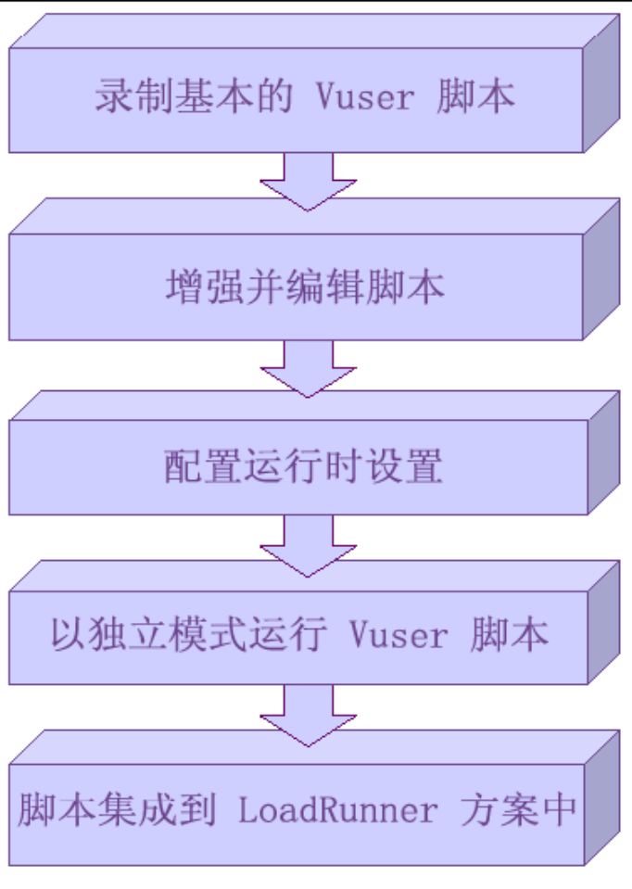
开发VUSER脚本过程

Slide 7
目标
录制脚本
从测试计划期间收集的信息来确定Vuser的任务
通过使用Virtual User Generator(VuGen) 记录用户的活动来创建Vuser script

Slide 8
Vuser将模仿谁?
使用在测试计划阶段收集的信息来确定需要创建的Vuser特征。例如：
  在这个Vuser script中将使用什么业务处理流程？用户操作的步骤是什么？
  在业务处理过程中，用户在执行下一步操作前会在什么时间点可能会停下来进行思考？
  什么步骤显示业务处理过程是否成功？

Slide 9
Vuser如何模拟一个真实用户的动作
A real user:
Logs in
Searches for a book 3x
Enters a book review
Orders a book
Order Confirmation
Logs out
A Web Vuser:
init - Logs in
Action - Search for a book
    Search for a book
    Search for a book
Action – Enters a book review
Action -
  Orders a book
  Order confirmation
end - Logs out
A Windows Vuser:
init - Logs in
Action -
  Search for a book
  Search for a book
  Search for a book
  Enters a book review
  Orders a book
  Order confirmation
end - Logs out
Only the Web environment allows multiple actions.

Slide 10
VUgen测试脚本生成
虚拟用户生成器简介
录制脚本
完善脚本
调试脚本
配置运行时设置
用于负载测试的脚本

Slide 11

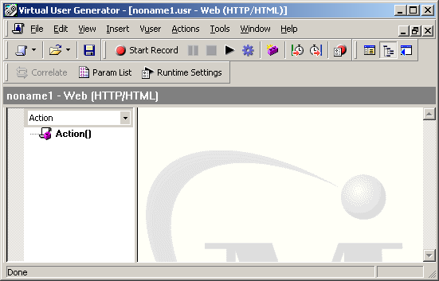
Create a Script with Actions
Action list
1. Start recording
2. Select action file
3. Record users steps in
the appropriate
action file
4. Repeat steps 2 and 3
as necessary
5. Stop recording

Slide 12

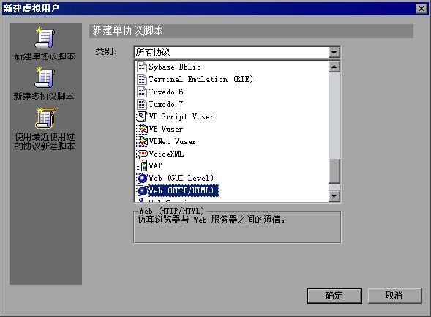
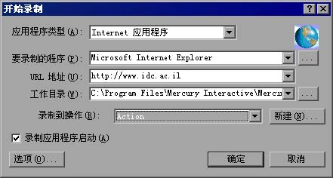
选择协议

Slide 13
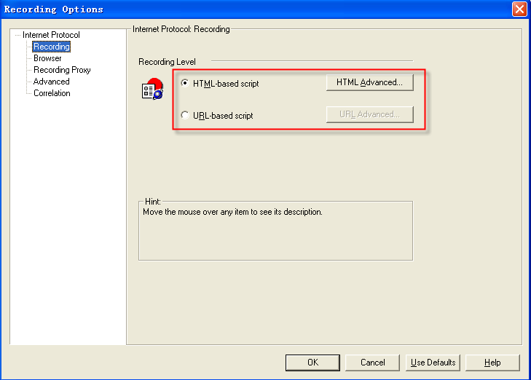
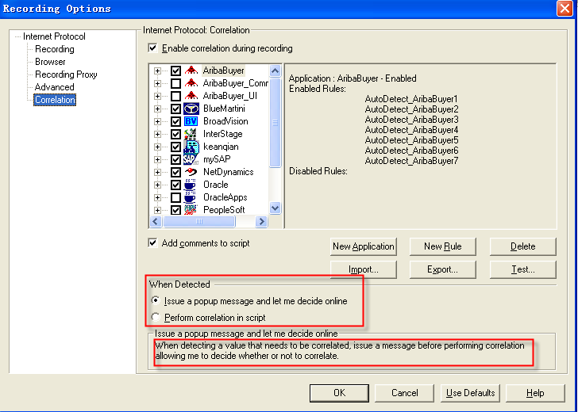
录制选项

Slide 14

录制面板
录制选项
已录制的事件
添加注释
加入集合点
加入检查点
当前Action
录制
新建Action
播放
暂停
结束事务定义
开始事务定义
停止

Slide 15
Vuser Script Model
Actions
Login
(recording
optional)
User Actions
(Business Process)
Logout
(recording
optional)
vuser_init.c
Action.c
(e.g., Select item, add to
shopping cart and checkout)
vuser_end.c
This section may be iterated (repeated) during one test run
User actions captured during recording are stored in the Vuser (.usr) file and each Action in plain text files (.c).
Notes:
An Action is composed of Steps
Each Step is
a user action, server response, or a LoadRunner enhancement step
represented by an icon
The tester decides which steps to record in each action
A Vuser file has a .usr extension.
However, the user actions captured during recording are also stored in a plain text file with a .c extension.

Slide 16
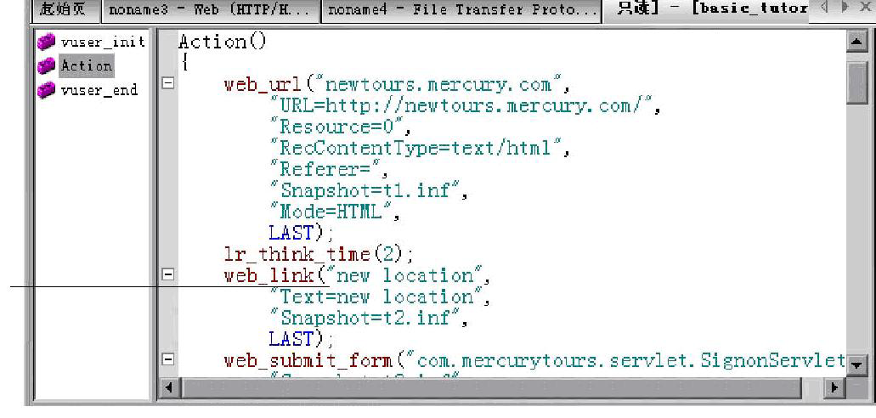
Script View
WEB协议函数
LR函数，思考时间

Slide 17
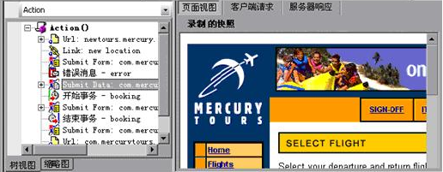
Tree View
所有类型的vuser都有文本脚本视图，但是只有特定的vuser才会有树视图

Slide 18
快照(snapshot)
快照使脚本更易于理解，因为可以准确看到录制过程中录制了哪些屏幕。
可以比较快照以验证脚本的准确性。
VuGen 还在回放期间创建每一步骤的快照
不能查看快照的情况

Slide 19
VUgen测试脚本生成
虚拟用户生成器简介
录制脚本
完善脚本
调试脚本
配置运行时设置
用于负载测试的脚本

Slide 20
完善脚本
数据关联：如何解决动态值问题？
事务与集合点：如何度量业务流程？
参数化：如何模拟多个用户或变化的提交数据？
检查点：如何验证网页内容？

Slide 21
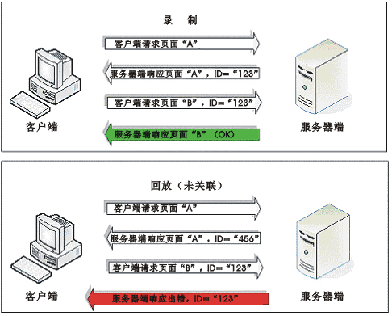
关联

Slide 22
关联的方式
内建
自动
手动

Slide 23
关联的过程
确定需要关联的数据
找到动态数据第一次从服务器返回的位置，确定关联函数的位置
使用关联函数建立关联
将脚本中的常量替换为参数

Slide 24
Web_reg_save_param函数
web_reg_save_param()的 属性
1） LB，RB属性
要查找的字符串的左边界和右边界。/IC 忽略字符的大小写。
2）ORD属性
是将找到的动态变量保存到数组中。默认ORD=1,可用来指定出现的第几个值是需要的值。
3）search 属性
设置搜索的范围，可以是header,body,header and body,html body。
4）SaveOffset属性
偏移量。从搜索到的字符串中，取子串。默认saveoffset=0.
5) SaveLen 属性
取串的长度。也是从搜索到的字符串中，取子串。

Slide 25
例子
web_reg_save_param( "WCSParam_Diff1", "LB=jsess", "RB=)", "Ord=1", "Search=Body", "RelFrameId=1", "SaveOffset=6" , "SaveLen=32", LAST );
Notes:
RelFrameId:相对于URL而言，欲查找的网页的Frame。此属性质可以是All或是数字，该属性可有可无。

Slide 26
What Do LoadRunner Transactions Measure?
Request
(Transaction starts)
Sign-In transaction took 8 sec
Response
Web
Server
User
(Transaction ends)
LoadRunner transactions measure the transmission and response time between client and server.
Notes:
LoadRunner transactions measure the interval between the time an request is sent from the application to the time the server response is received by the user

Slide 27
事务与集合点
可以定义事务以度量服务器的性能。每个事务度量服务器响应指定的 Vuser 请求所用的时间。
在方案执行期间， Controller 将度量执行每个事务所用的时间。方案运行后，可使用 LoadRunner 的图和报告来分析各个事务的服务器性能。
插入集合点是为了衡量在加重负载的情况下服务器的性能情况。等待一定数量的用户到达集合点后一起发起事务。
注意：集合点操作对服务器会产生较重压力，在测试中要慎重使用。

Slide 28
事务定义
lr_rendezvous(“集合点名称”);//集合点
lr_start_transaction （”事务名称”）;//标记事务的开始 /* 业务关键环节的代码 */ lr_end_transaction（” 事务名称”,LR_AUTO）;// 标记LoadRunner 事务的结束

Slide 29
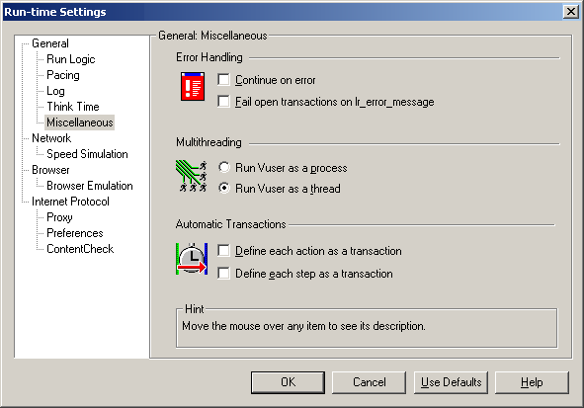
Automatic Transactions

Slide 30
脚本参数化
对 Vuser 脚本进行参数化有两个好处：
减小脚本的大小。
提供了使用不同的值测试脚本的能力
参数化涉及两个任务
用参数替换 Vuser 脚本中的常量值
  为参数设置属性和数据源

Slide 31

脚本参数化
Varied input to the application
REAL USERS
Static input to the application
为了使得测试数据更有说服力
更好的衡量服务器性能
Recorded
script
(Virtual Users)
Notes:
When a user is confronted by a choice on a Web site, the selection the user makes is based on his needs, preferences, and experience. Different users will make different choices. On the other hand, a virtual user will only make selections specified by the script. If the script says "Select number four", then the virtual user will select number four every time. When a script contains parameterized data, virtual users can make varied selections. This makes a test much more true to life, and therefore much more likely to create realistic results.

Slide 32
参数类型
分配内部数据
Vuser 内部生成的数据。包括日期/时间、组名、迭代编号、负载生成器名、随机编号、唯一编号和 Vuser ID。
数据文件
文件中包含的数据
用户定义的函数
使用外部 DLL 函数生成的数据。有关用户定义

Slide 33
参数类型－分配内部数据
DateTime ：日期/时间类型
Group Name：参数值取虚拟用户所在的Vuser Group Name。
Load Generator Name：参数值取虚拟用户所在Load Generator 的机器名。
Vuser ID：使用该虚拟用户的ID 来代替，
Iteration Number：使用该测试脚本当前循环次数代替。
Random Number：随机数。
Unique Number：唯一数。

Slide 34
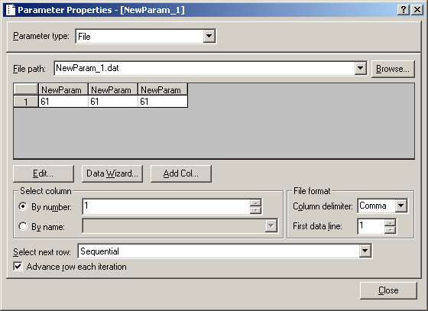
参数－由文件创建

Slide 35
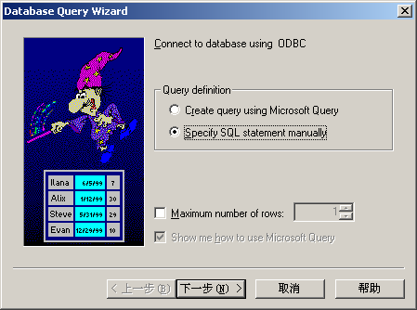
参数－由数据库创建

Slide 36
参数选择分配方法
 | 每次迭代 | 每次出现 | 一次
顺序 | Vuser 将为每一次迭代从数据表格中顺序提取下一个值。在此次迭代中都取相同的值。 | 每遇到一次该参数，就会从数据表格中顺序提取下一个值，即使在同一次迭代中。 | 第一次迭代中顺序分配的值就会在每个 Vuser 接下来所有的迭代中使用
随机 | Vuser 将为每一次迭代从数据表格中随机提取下一个值。在此次迭代中都取相同的值。 | 每遇到一次该参数，就会从数据表格中随机提取下一个值，即使在同一次迭代中。 | 第一次迭代中分配的随机值就会在每个 Vuser 接下来所有的迭代中使用
唯一 | Vuser 将为每一次迭代从数据表格中提取一个唯一值。在此次迭代中都取相同的值 | 每遇到一次该参数，就会从数据表格中提取一个唯一值，即使在同一次迭代中。 | 第一次迭代中分配的唯一值会在每个Vuser 的所有接下来的迭代中使用。
对应 其它 参数 某行 | Vuser 将为每一次迭代取对应值 | 每遇到一次该参数，就会取对应值

Slide 37
插入Text/Imag检查点
为了检查Web 服务器返回的网页是否正确
文本检查可以检查文本字符串是否出现在网页上
图像检查可以检查网页上的图像。

Slide 38
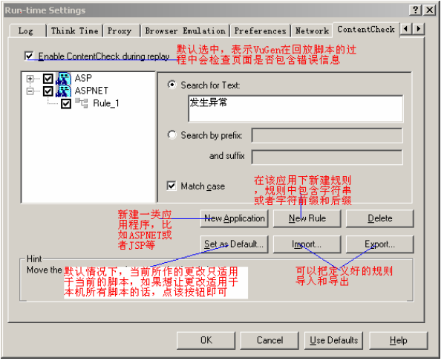
内容检查

Slide 39
VUgen测试脚本生成
虚拟用户生成器简介
录制脚本
完善脚本
调试脚本
配置运行时设置
用于负载测试的脚本

Slide 40
调试脚本
启用图文检查
打开日志
编译脚本
运行脚本
定位文本检查点结果
查看参数替换
查看和分析脚本运行的结果

Slide 41
查看日志
执行日志（execution log）
脚本运行时的输出
录制日志（recording log）
浏览器与服务器之间所有的对话，包含通讯内容、日期、时间、浏览器的请求、服务器的响应内容等等
产生日志（generation log）：
产生日志将记录了脚本录制的设置，网络事件到脚本函数的转化过程。

Slide 42
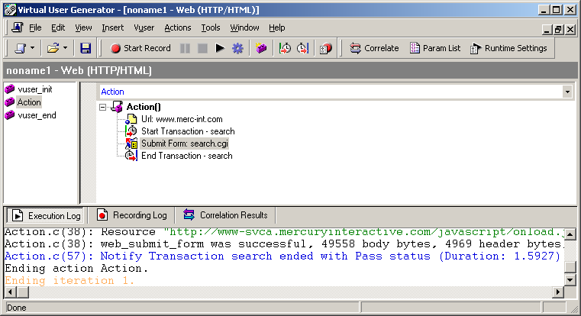
Check Execution Log
事务

Slide 43
执行日志
  黑色：标准输出消息
  红色：标准错误消息
  绿色：用引号括起来的文字字符串（例如 URL）
  蓝色：事务信息（开始、结束、状态和持续时间）
  橙色：迭代的开始与结束

Slide 44
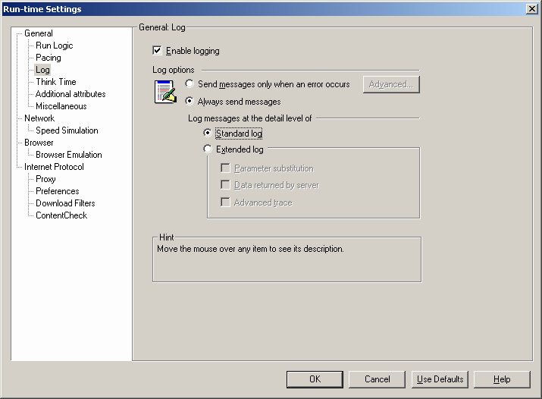
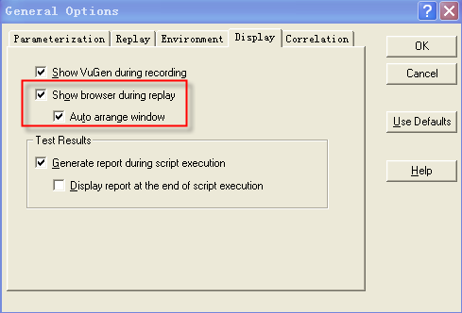
调试
测试日志级别
设置运行断点
设置分步运行
Ctrl-F /F3（当前action)
Ctrl-H 替换查找，用与脚本整体
输出参数值
查看快照

Slide 45
虚拟用户生成器简介
录制脚本
完善脚本
调试脚本
配置运行时设置
用于负载测试的脚本

Slide 46

Run-time setting 常规选项
回放
Pacing
Logging
Think Time
General
These are the common Run-time settings across all protocols.
Notes:
These settings are available across all the protocols. But for debugging Vuser script which Run-time settings needs to be set? Lets look at these Run-time settings to see what settings we need for debugging purposes.

Slide 47
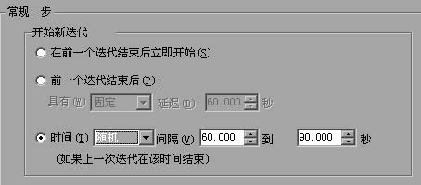
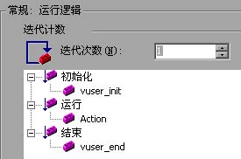
Run-time Settings - Pacing
回放
Start new Iteration:
These settings are more useful when load testing. For debugging
purposes, use the default values.
Notes:
When running the script in VuGen run with multiple iterations this will allow you identify issues if any with the script like data-dependency, unique requirement and caching. In lesson 5 Using Parameters we will learn in detail about what data-dependency, unique requirement and caching are and how iteration count has to set once these issues are identified.

Slide 48
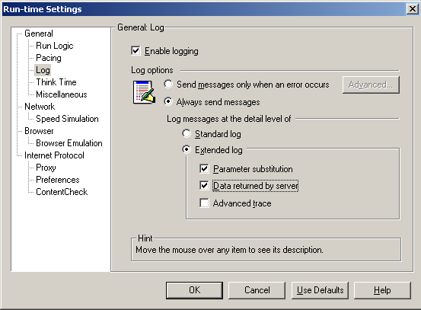
Run-time Settings - Log
回放
Use defaults for this stage of scripting, later we will see when to use other log options.
Notes:
During play back, Vusers log information about themselves and their communication with the server. This information is helpful in finding the cause of problem/s if an error occurs during play back.
Enable Logging
To enable logging during replay, you select this checkbox. LoadRunner incorporates JIT (Just-in-Time) logging that allows you to adjust the logging
level, depending on your development stage.
During Vuser script development, you can enable extended log. Once the script is debugged and verified that it is functional, then enable the script logging for errors only. Meaning send log messages only if there is an error.
In a Windows environment, these information are stored in a file called output.txt in the script directory.
Use Advanced Trace to see all the functions and messages sent by the Vuser during the session.

Slide 49
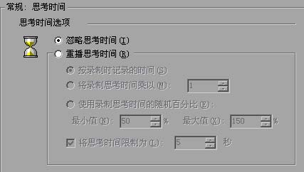
Run-time Settings – Think Time
回放
Notes:
When in script development stage, you are checking whether the script is running without errors and are not concerned with response times. In this case, it is recommended to play back the script without any think time. When running the script for debugging you do not want to playback the script with think time – this will slow down the play back of your script and also at this stage of script building you are not concerned about response times from the servers. Main objective here is to build a script that works correctly. So set to ignore Think Time.

Slide 50
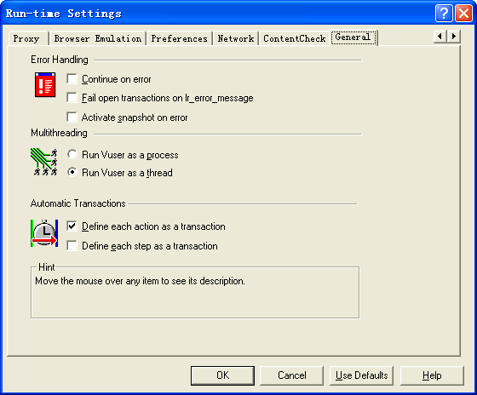
Run-time Settings – General
回放
when running the script in VuGen, uncheck this option.
Multithreading and Automatic
Transactions only apply when the script is run as a part of load test.
Notes:
The main purpose for running the script in VuGen is to be able to debug. Stop the script as soon as an error occurs and correct the problem.
The main goal when running the script is to find problems if Continue on error option is checked the script will run despite error. This is not desired at this stage of script building. The script should be stopped as soon there is an error encountered in order to fix the error and rerun the script to establish that there are no other errors.

Slide 51
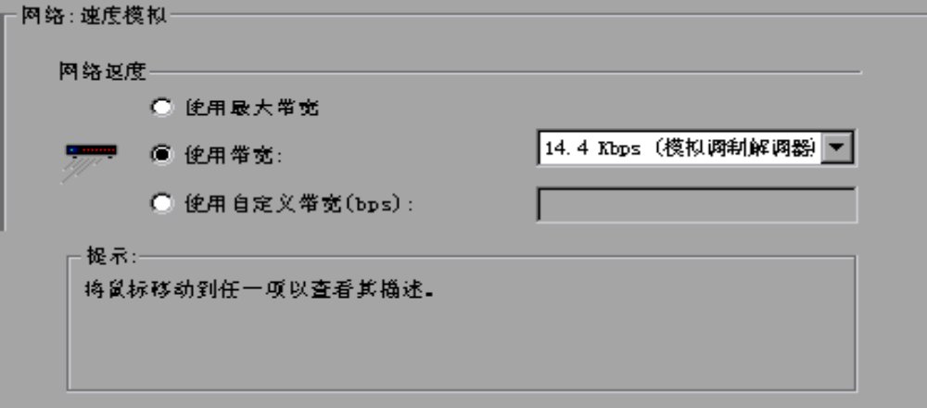
Run-time Settings –network
These are the special Run-time settings across HTTP protocols.

Slide 52
VUgen测试脚本生成
虚拟用户生成器简介
录制脚本
完善脚本
调试脚本
配置运行时设置
用于负载测试的脚本

